Slide 1
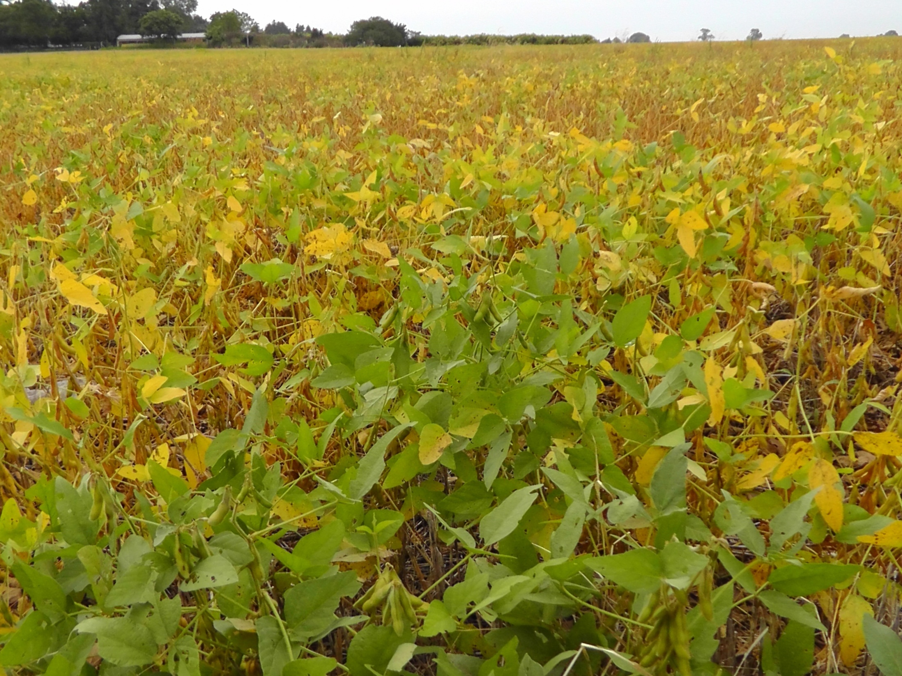
Conclusion
Un travail à réactualiser ponctuellement
Une démarche cartographique intéréssante
Rendre les AER plus proactives dans ce type de projet

